Slide 1
Интероперабельность с точки зрения пользователей платных дорог: практические аспекты и выводы
Дмитрий Наумов
Заместитель Генерального директора по развитию,
Калуга 5 апреля 2018 г.
Notes:
1. Зарубежный путь к интероперабельности нам наука.

Slide 2
Транспондер – это:
Автодор - Платные Дороги
Автодор-Платные Дороги
Эмитент «T-pass»
транспондеров
~ 200 (350) сетевых
точек продаж
Реализовано
~ 500 тыс. устройств
«Москва»- «Санкт-Петербург»
22 Центра продаж и обслуживания
Более 5 тыс.
организаций
«Украина»
Юридические лица более 40 тыс.
устройств
«Дон»
М-11
М-4
М-3
Notes:
Кратко о сфере деятельности но с акцентом на деятельность АПД как ЭМИТЕНТА
Отметить про начало распространения ЭСРП с 2012 года и результаты на 2018 год

Slide 3
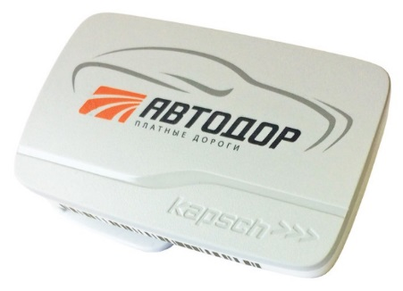
Транспондер
Автономное электронное устройство, размещаемое внутри салона автомобиля на лобовом стекле, автоматически регистрирующее проезды через пункты взимания платы
Проезд через пункты взимания платы без остановки;
Выделенные полосы только для пользователей транспондеров, вместе с этим возможность проезда по всем полосам;
Существенная скидка от базовой стоимости проезда;
Простота использования и обслуживания;
Личный кабинет пользователя для управления своим балансом и контролем за расходами;
Круглосуточная поддержка специалистами контактного центра.
~ 500
тыс.
> 1
млн.
Notes:
Отметить, что АПД эмитировал 500, а всего ездит свыше 1 млн. ЭСРП. При вводе ЦКАД кол-во вырастет в разы

Slide 4
Интероперабельность
Возможность с помощью одного транспондера безостановочно проезжать по платным дорогам, эксплуатируемым различными операторами – участниками системы межоператорского взаимодействия. Для того чтобы проезд мог быть осуществлен, достаточно заключить договор и приобрести транспондер только у одного эмитента.
Notes:
1.Принцип Полной интероперабельности, а не только технической (когда один ЭСРП но много договоров с разными операторами)

Slide 5
Участники и дороги
Государственная компания «Автодор» - 01.09.2017
ООО «Северо-Западная концессионная компания» - 01.09.2017
АО «Западный скоростной диаметр» - 01.11.2017
АО «Главная дорога» - 15.01.2018
ООО «Автодор-Платные Дороги» - 01.09.2017
ООО «Объединенные Системы Сбора Платы» - 01.09.2017
ООО «Магистраль северной столицы» - 01.11.2017
АО «Новое качество дорог» - 15.01.2018
Notes:
1. Начало - Соглашение о междоператорском взаимодействии, подписанном 8 сентября 2016 года
регулирующим все аспекты взаимоотношений Между Операторами/Владельцами/Эмитентами дорог и ЭСРП
2. Чем больше владельцев / операторов / эмитентов тем сложнее внедрить интероперабельность

Slide 6
Как это работает
Домашняя
дорога
Роуминговая
дорога
Домашний проезд
Центр межоператорского взаимодействия
Роуминговый проезд
Эмитент
Соглашение о межоператорском взаимодействии
Роуминговый Эмитент
Владелец/Оператор дороги
Владелец/Оператор роуминговой дороги
Notes:
Аналогия с сотовым оператором. Пользователь не видит внутренних взаимосвязей, ему важно получить услугу
По принципу «Одного окна»

Slide 7
Зачем это нужно пользователю?
Единый пользовательский договор;
Единое устройство;
Единый лицевой счет;
Единый авансовый платеж;
Единый регламент работы с обращениями;
Все необходимые отчетные документы у одного эмитента;
Возможность оперативного подключения и отключения услуги дистанционно в «Личном кабинете»*;
Детализированная информация о «своих» и «роуминговых» проездах*
К услуге могут быть подключены транспондеры, приобретенные только у эмитентов - участников СМВ;
Присоединение возможно только для персонифицированных пользователей;
Размещение транспондера: при неправильном размещении либо при наличии нескольких транспондеров в а/м возможны факты некорректного списания денежных средств;
Тарификация / скидки на «роуминговые» проезды каждый владелец дороги устанавливает самостоятельно
Notes:
Уточнить, что в силу особенностей определенных партий устройств часть ЭСРП не может быть подключена
Удаленно и необходимо посещение офиса.
Для старых устройств – только замена.

Slide 8
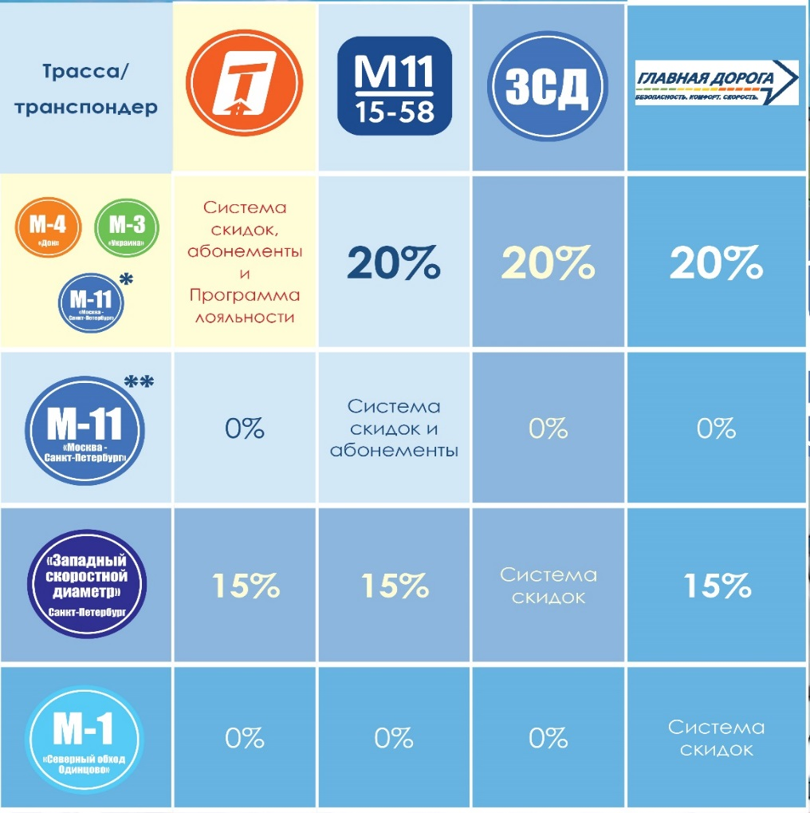
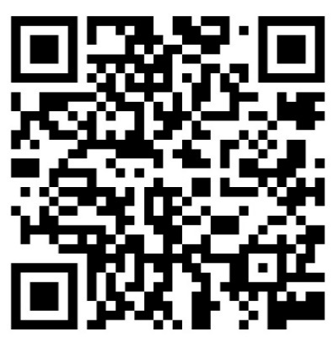
Тарификация проездов
Тарифы на проезд по платным участкам автомобильных дорог у разных операторов зависят от:
Категории транспортного средства;
Параметров участка автомобильной дороги;
Времени суток
С актуальными тарифами возможно ознакомиться на сайте: www.avtodor-tr.ru
Notes:
Отметить, что есть разная классификация ТС и может не совпадать у разных операторов.

Slide 9
Статистика
Физических лиц | 31022
Юридических лиц | 1999
Индивидуальных предпринимателей | 300
Итого | 33321
Физических лиц | 31168
Юридических лиц | 27061
Индивидуальных предпринимателей | 2132
Итого | 60361
Кол-во подключившихся пользователей
Кол-во интероперабельных устройств
Notes:
Отметить, что это информация на 04.04.2018
Ежедневно подключается от 100 до 300 новых устройств
Основная проблема – донесение до пользователя полной и объективной иформации об услуге и подключению к ней

Slide 10
Статистика
Кол-во проездов в рамках интероперабельности
Обращения пользователей, 2018 год
1 | Что такое интероперабельность | 364
2 | Как подключиться | 5087
3 | Тарифы / скидки | 168
4 | Не сработал транспондер | 177
5 | Ошибочное пополнение / корректировка | 30
6 | Переведенных звонков другому оператору | 10
Итого |  | 5836
T-Pass
168 066
15-58
145 151
МСС
143 554
НКД
23 423
Notes:
Проезды с Тпасс по «чужим» дорогам
Проезды «чужих» ЭСРП по дорогам ГК
Проезды у НКД меньше, т.к. подключились позже всех
Подчеркнуть про малое кол-во проблемных обращений

Slide 11
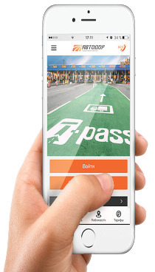
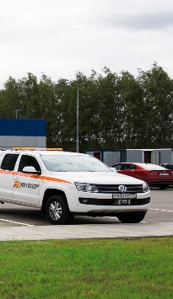
Клиентские сервисы
Поддержка Контакт-центра 24 часа
Сеть центров продаж и обслуживания
Широкий перечень сервисов пополнения
Сервисы «Личного кабинета»
Аварийные комиссары
Notes:
С акцентом на интероперабельность.
Выводы:
Подчеркнуть про сопряжение КЦ всех операторов
Подчеркнуть про подготовку к воду единого короткого номера для Аваркомов АПД и СЗКК
Унификация знаков ДД
Развитие взаимодействия между операторами/эмитентами по информированию и предоставлению сервисов пользователям
Дальнейшее развитие интероперабельности иных владельцев дорог
При вводе ЦКАД кол-во ЭСРП вырастет в разы, интероперабельность будет еще более актуальна – работа с пользователями

Slide 12
Спасибо за внимание!
Дмитрий Наумов
Заместитель Генерального директора по развитию,
8-905-543-9803, d.naumov@avtodor-tr.ru

